Slide 1

MRVT: DŨNG CẢM ( TIẾT 1)

Slide 2

Mở rộng vốn từ:
Dũng cảm

Slide 3

Bài 1: Tìm các từ có cùng nghĩa với "dũng cảm" trong số các từ dưới đây:
Gan dạ, thân thiết, hòa thuận, hiếu thảo, anh hùng,
anh dũng, chăm chỉ, lễ phép, chuyên cần, can đảm,
can trường, gan góc, gan lì, tận tụy, tháo vát, thông minh, bạo gan, quả cảm.

Slide 4

Bài 2: Ghép từ "dũng cảm" vào trước hoặc sau các từ dưới đây tạo nên các cụm từ có nghĩa.
Trước | Từ | Sau
 | tinh thần
 | hành động
 | xông lên
 | người chiến sĩ
 | nữ du kích
 | em bé liên lạc
 | nhận khuyết điểm
 | cứu bạn
 | chống lại cường quyền
 | trước kẻ thù
 | nói lên sự thật
dũng cảm
dũng cảm
dũng cảm
dũng cảm
dũng cảm
dũng cảm
dũng cảm
dũng cảm
dũng cảm
dũng cảm
dũng cảm

Slide 5

Bài 3: Tìm từ ở cột A phù hợp với lời giải nghĩa ở cột B.
Gan dạ
(chống chọi) kiên cường, không lùi bước
Gan góc
gan đến mức trơ ra, không còn biết sợ là gì
Gan lì
không sợ nguy hiểm

Slide 6

Anh Kim Đồng là một …………. rất…….. . Tuy không chiến đấu ở …………, nhưng nhiều khi đi liên lạc, anh cũng gặp những giây phút hết sức ………… . Anh đã hi sinh, nhưng ………..... của anh vẫn còn mãi.
người liên lạc
can đảm
mặt trận
hiểm nghèo
tấm gương

Slide 7

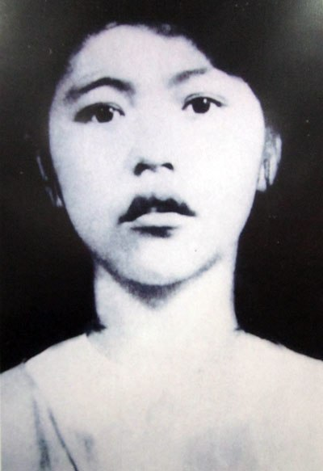
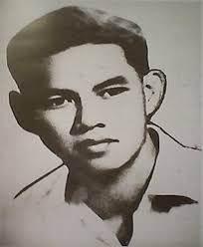
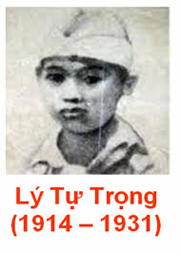
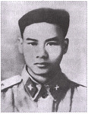
Võ Thị Sáu
Nguyễn Văn Trỗi
Nguyễn Viết Xuân

Slide 8
CHÀO CÁC EM !

